Slide 1
Bài 5 Form

Slide 2
Nội dung
Giới thiệu về Form
Các thành phần của Form
Một số thuộc tính tiện ích của Form và Input
Phân biệt phương thức GET/POST
Thẻ MARQUEE

Slide 3
Nội dung
Giới thiệu về Form
Các thành phần của Form
Một số thuộc tính tiện ích của Form và Input
Phân biệt phương thức GET/POST
Thẻ MARQUEE

Slide 4
Giới thiệu Form
Được dùng để nhận dữ liệu từ phía người dùng
Giúp gởi yêu cầu của người dùng đến trang xử lý trong ứng dụng web
Tag <form> dùng để chứa các thành phần khác của form
Những thành phần nhập liệu được gọi là Form Field
text field
password field
multiple-line text field
……

Slide 5
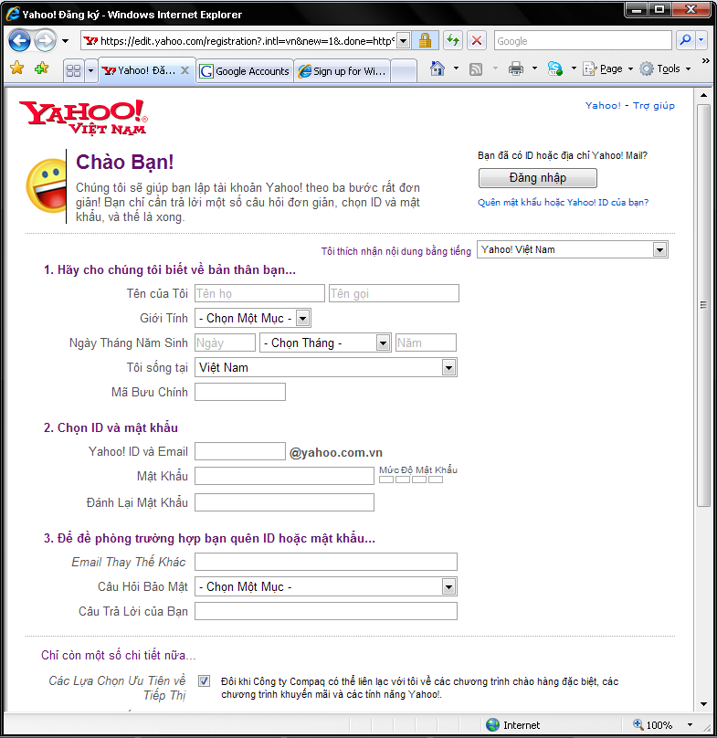
Ví dụ

Slide 6
Tag <Form>
Là container chứa các thành phần nhập liệu khác.
<FORM NAME=“…” ACTION=“…” METHOD=“…”>
<!-- các thành phần của Form -->
</FORM>
Các thuộc tính của </FORM>
NAME : tên FORM
ACTION : chỉ định trang web nhận xử lý dữ liệu từ FORM này khi có sự kiện click của button SUBMIT.
METHOD : Xác định phương thức chuyển dữ liệu (POST,GET)

Slide 7
Tag <Form> - Ví dụ
Dangnhap.htm
<html>
<body>
<form Name=“Dangnhap” Action=“/admin/xlDangnhap.php” Method=“Post”>
………………
</form>
</body>
</html>

Slide 8
Nội dung
Giới thiệu về Form
Các thành phần của Form
Một số thuộc tính tiện ích của Form và Input
Phân biệt phương thức GET/POST
Thẻ MARQUEE

Slide 9
Các thành phần của Form
Gồm các loại Form Field sau:
Text field
Password field
Hidden Text field
Check box
Radio button
File Form Control
Submit Button, Reset Button, Generalized Button
Multiple-line text field
Label
Pull-down menu
Scrolled list
Field Set

Slide 10

Các thành phần của Form – Text Field
Dùng để nhập một dòng văn bản
Cú pháp
<INPUT TYPE = “TEXT” NAME = string READONLY SIZE = variant MAXLENGTH = long TABINDEX = integer VALUE = string ………… >
Ví dụ
<input type=“text” name=“txtName” value=“This is one line text with 301” size=“20” maxlength=“30”>
20
t with 301
30
Notes:
Creates a single-line text entry control.
Remarks
The SIZE attribute sets the number of visible characters in the INPUT type=text element. The MAXLENGTH attribute sets the maximum number of characters that can be entered.
The INPUT type=text element is available in HTML and script as of Internet Explorer 3.0.
This element is an inline element.
This element does not require a closing tag.

Slide 11

Các thành phần của Form – Password Field
Dùng để nhập mật khẩu
Cú pháp
<INPUT TYPE = “PASSWORD” NAME = string READONLY SIZE = variant MAXLENGTH = long TABINDEX = integer VALUE = string ………… >
Ví dụ
<input type=“Password” name=“txtPassword” value=“123456abc1234” size=“20” maxlength=“30”>
Notes:
Creates a single-line text entry control similar to the INPUT type=text control, except that text is not displayed as the user enters it.
Members Table
The INPUT type=password element is available in HTML and script as of Internet Explorer 3.0.
This element is an inline element.
This element does not require a closing tag.

Slide 12
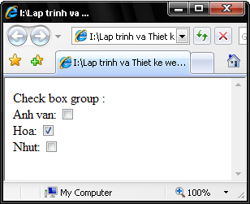
Các thành phần của Form – Check box
Cú pháp
<input TYPE = “checkbox” NAME = “text” VALUE = “text” [checked] >
Ví dụ
<html>
<body>
Check box group : <br>
Anh van: <input type="checkbox" name="Languages1" value="En"><br>
Hoa: <input type="checkbox" name="Languages2" value="Chz" checked><br>
Nhut: <input type="checkbox" name="Languages3" value="Jp"><br>
</body>
</html>
Notes:
Creates a check box control.
When an INPUT type=checkbox element is selected, a name/value pair is submitted with the FORM. The default value of INPUT type=checkbox is on.
The height and width styles are exposed to the INPUT type=checkbox element as of Internet Explorer 5. The size of the element is set based on the values provided by the author, except when a given size is below a particular minimum. The size is calculated as follows:
If the height or width is greater than 20 pixels, the padding around the check box is set to 4 pixels, and the inner height or width is set to 8 pixels.
If the height or width is less than 20 pixels but greater than 13 pixels, the padding around the check box is equal to one half the specified height or width minus 13. For example, if the specified width of the check box is 17, the equation would be: (17-13)/2.
If the height or width is less than 12 pixels, the padding around the check box is set to 0 and the inner width is set to the value specified by the author.
This element is available in HTML and script as of Internet Explorer 3.0.
This element is an inline element.
This element does not require a closing tag.

Slide 13
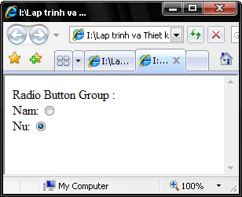
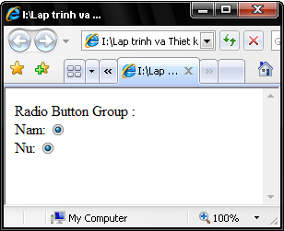
Các thành phần của Form – Radio button
Cú pháp
<input TYPE = “radio” NAME = “text” VALUE = “text” [checked] >
Ví dụ
<html>
<body>
Radio Button Group : <br>
Nam: <input type="radio" name="sex" value="nam" checked><br>
Nu: <input type="radio" name="sex" value="nu“checked ><br>
</body>
</html>
<html>
<body>
Radio Button Group : <br>
Nam: <input type="radio" name="sex1" value="nam" checked><br>
Nu: <input type="radio" name="sex2" value="nu“checked ><br>
</body>
</html>
Notes:
Creates a radio button control.
Use a radio button control to limit a user's selection to a single value within a set of values. To do this, you must link together each button in a set of radio buttons by assigning each button the same name.
When a user submits a form, a selected radio button only generates a name/value pair in the form data if the button has a value.
To select a radio button as the default button in a set, set the checked property of the button to true.
A user can select a radio button only if the button has a name. To clear a selected radio button, a user must select another button in the set.
The INPUT type=radio element is available in HTML and script as of Internet Explorer 3.0.
This element is an inline element.
This element does not require a closing tag.

Slide 14
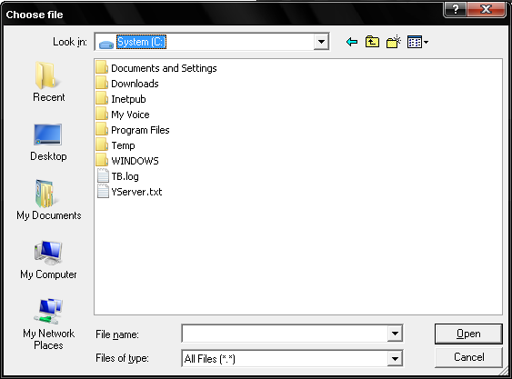
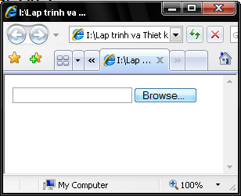
Các thành phần của Form – File Form Control
Dùng để upload 1 file lên server
Cú pháp
<form action=“…” method=“post” enctype=“multipart/form-data” name=“...”>
<input TYPE=“FILE” NAME=“…”>
</form>
Ví dụ
<html>
<body>
<form name=“frmMain” action=“POST” enctype=“multipart/form-data”>
<input type="file" name="fileUpload">
</form>
</body>
</html>
Notes:
Creates a file upload object with a text box and Browse button.
For a file upload to take place:
The INPUT type=file element must be enclosed within a FORM element.
A value must be specified for the NAME attribute of the INPUT type=file element.
The METHOD attribute of the FORM element must be set to post.
The ENCTYPE attribute of the FORM element must be set to multipart/form-data.
To handle a file upload to the server, a server-side process must be running that can handle multipart/form-data submissions. For example, the Microsoft Posting Acceptor allows Microsoft Internet Information Server (IIS) to accept file uploads. Additional Common Gateway Interface (CGI) scripts that can handle multipart/form-data submissions are available on the Web.
The INPUT type=file element is available in HTML and script as of Internet Explorer 4.0. The file upload add-on is required to use the INPUT type=file element in Internet Explorer 3.02. Users can enter a file path in the text box or click the Browse button to browse the file system.
When a file is uploaded, the file name is also submitted. The path of the file is available only to the machine within the Local Machine security zone. The value property returns only the file name to machines outside the Local Machine security zone. See About URL Security Zones for more information on security zones.
This element is an inline element.
This element does not require a closing tag.

Slide 15
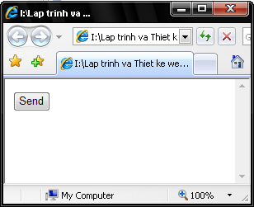
Các thành phần của Form – Submit button
Nút phát lệnh và gởi dữ liệu của form đến trang xử lý.
Mỗi form chỉ có một nút submit và nút này được viền đậm
Cú pháp:
<input TYPE=“submit” name=“…” value=“…”>
Ví dụ:
<input type="submit" name="btnSend" value="Send">
Notes:
Creates a button that, when clicked, submits the form.
Use the VALUE attribute to create a button with a display label that cannot be edited by the user. The default label is Submit Query. If the user clicks the Submit button to submit the form, and that button has a name attribute specified, that button contributes a name/value pair to the submitted data.
If the INPUT type=submit element is part of a FORM element, it appears as a button with a dark border, which indicates the user can press ENTER to submit the form.
When there is more than one INPUT type=submit in the same form, pressing enter submits the form using the first INPUT type=submit, unless another INPUT type=submit has focus. When another INPUT type=submit has focus, pressing enter submits the form using that INPUT type=submit.
The INPUT type=submit element is available in HTML and script as of Internet Explorer 3.0.
This element is an inline element.
This element does not require a closing tag.

Slide 16

Các thành phần của Form – Reset Button
Dùng để trả lại giá trị mặc định cho các control khác trong form
Cú pháp
<input TYPE=“reset” name=“…” value=“…”>
Ví dụ
<input type=“reset” name=“btnReset” value=“Rest”>
Notes:
Creates a button that, when clicked, resets the form's controls to their initial values.
The value property specifies the label displayed on the Reset button the same way it specifies it on the INPUT type=submit button.
The INPUT type=reset element is available in HTML and script as of Internet Explorer 3.0.
This element is an inline element.
This element does not require a closing tag.

Slide 17
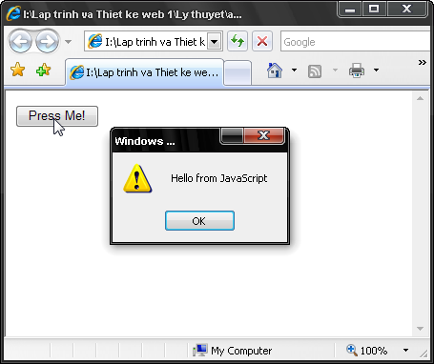
Các thành phần của Form - Generalized Button
Cú pháp
<input type=“button” name=“…” value=“…” onclick=“script”>
Ví dụ
<input type="button" name=“btnNormal” value=“Press Me!” onclick="alert('Hello from JavaScript');" >
Notes:
Specifies a container for rich HTML that is rendered as a button.
When the BUTTON element is submitted in a form, the innerText value is submitted.
This element is available in HTML and script as of Internet Explorer 4.0.
This element is an inline element.
This element requires a closing tag.

Slide 18
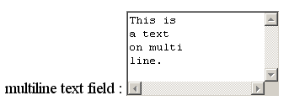
Các thành phần của Form – Multiline Text Field
Dùng để nhập văn bản nhiều dòng
Cú pháp
<TEXTAREA COLS = long ROWS = long DISABLED NAME = string READONLY TABINDEX = integer WRAP = OFF | PHYSICAL | VIRTUAL> …………… </TEXTAREA>
Ví dụ
<textarea cols="20" rows="5" wrap="off"> This is a text on multiline.
</textarea>
20
5
Notes:
Specifies a multiline text input control.
The default font is fixed pitch.
The TEXTAREA element is available in HTML and script as of Internet Explorer 3.0.
This element is an inline element.
This element requires a closing tag.

Slide 19
Các thành phần của Form - Label
Dùng để gán nhãn cho một Form Field
Cú pháp
<LABEL FOR = IDString CLASS=string STYLE=string >
Ví dụ
<label for="Languages">Anh văn: </label>
<input type="checkbox" name="Languages" id="Languages" value="Eng">

Slide 20
Các thành phần của Form – Pull-down Menu
Dùng để tạo ra một combo box
Cú pháp
<Select name=“…”>
<optgroup label=“…”>
<option [selected] value=“…” >……</option>
………
</optgroup>
<option [selected] value=“…” >……</option> ………
</select>

Slide 21
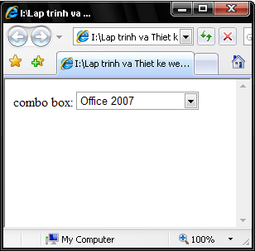
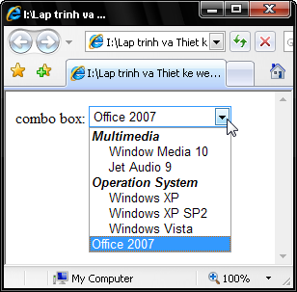
Các thành phần của Form – Pull-down Menu
<html>
<body>
combo box:
<select name="DSSoftware">
<optgroup label="Multimedia">
<option value="WM10">Window Media 10</option>
<option value="JA9">Jet Audio 9</option>
</optgroup>
<optgroup label="Operation System">
<option value="WXP">Windows XP</option>
<option value="WXPSP2">Windows XP SP2</option>
<option value="WVT">Windows Vista</option>
</optgroup>
<option selected value="Office07">Office 2007</option>
</select>
</body>
</html>

Slide 22
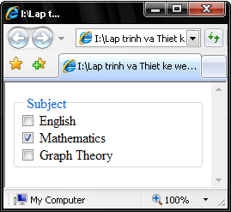
Các thành phần của Form – Field Set
Dùng để tạo ra Group box, nhóm các thành phần nhập liệu trong form
Cú pháp
<fieldset> <legend>GroupBox’s Name</legend> <input ……> … </fieldset>
Ví dụ
<html>
<body>
<fieldset>
<legend>Subject</legend>
<input type="checkbox" name="Subjects" value="Eng"> English<br>
<input type="checkbox" name="Subjects" value="Math" checked> Mathematics<br>
<input type="checkbox" name="Subjects" value="GraphTheory"> Graph Theory<br>
</fieldset>
</body>
</html>

Slide 23
Nội dung
Giới thiệu về Form
Các thành phần của Form
Một số thuộc tính tiện ích của Form và Input
Phân biệt phương thức GET/POST
Thẻ MARQUEE

Slide 24
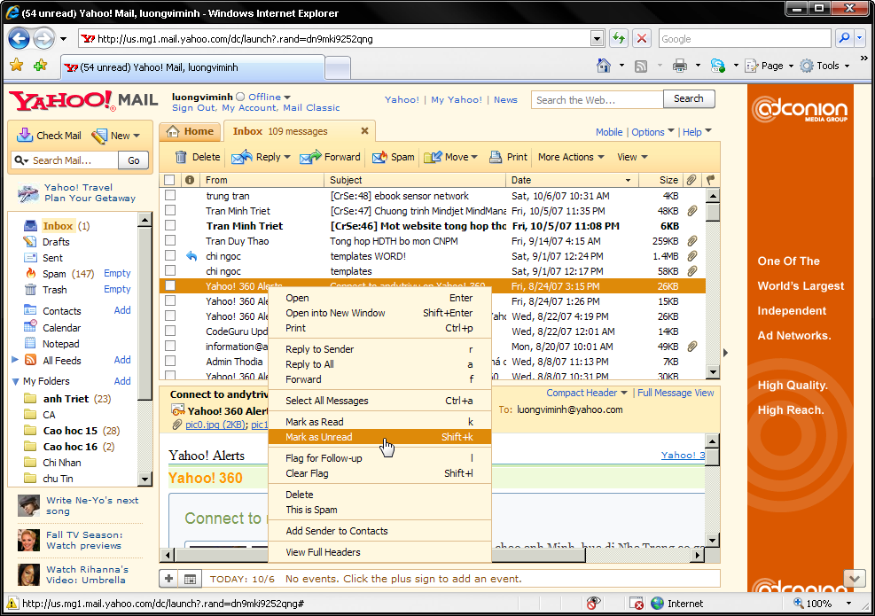
Một số thuộc tính tiện ích của Form và Input

Slide 25
Một số thuộc tính tiện ích của Form và Input
Accesskey=char
Tạo phím nóng cho form fields.
Áp dụng cho tất cả form fields.
Cách nhấn Alt + char
Tránh các phím tắt của browser.
Title = string
Tạo tooltip cho form fields.
Áp dụng cho tất cả form fields.
Autocomplete = ON/OFF
Gợi ý tự động khi nhập liệu.
Áp dụng cho tất cả tag form, input.

Slide 26
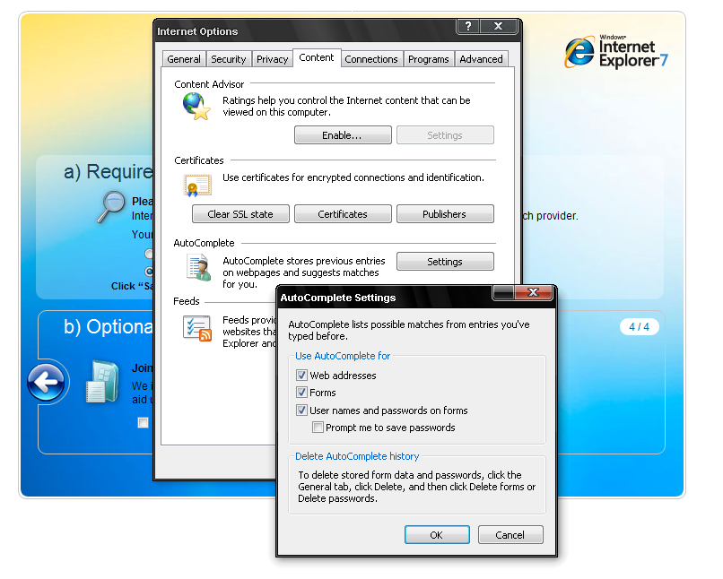
Bật chế độ Auto-complete cho IE

Slide 27
Nội dung
Giới thiệu về Form
Các thành phần của Form
Một số thuộc tính tiện ích của Form và Input
Phân biệt phương thức GET/POST
Thẻ MARQUEE

Slide 28
Phân biệt phương thức GET/POST - GET
Các đối số của Form được ghi chèn vào đường dẫn URL của thuộc tính action trong tag <Form>
Khối lượng dữ liệu đối số được truyền đi của Form bị giới hạn bởi chiều dài tối đa của một URL trên Address bar. (tối đa của một URL là 2048 bytes)

Slide 29
Phân biệt phương thức GET/POST - POST
Các đối số của Form được truyền “ngầm” bên dưới
Khối lượng dữ liệu đối số được truyền đi của Form không phụ thuộc vào URL → Không bị giới hạn

Slide 30
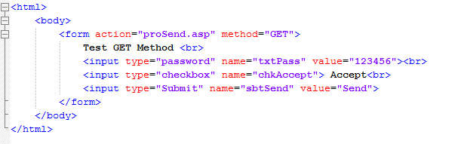
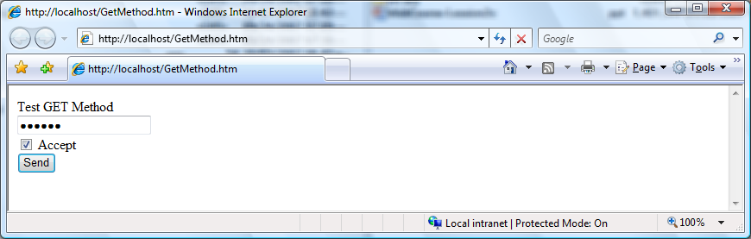
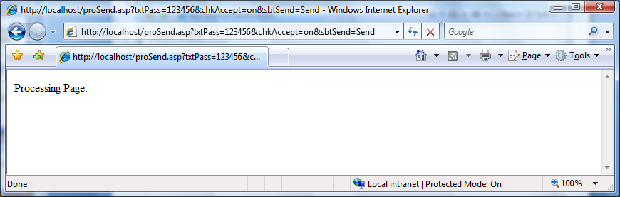

Slide 31
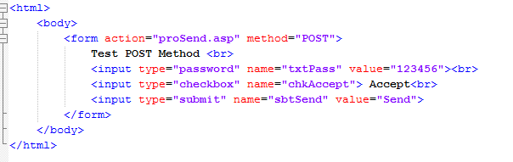
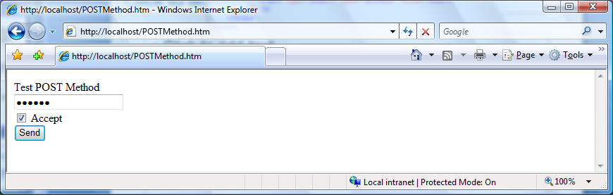
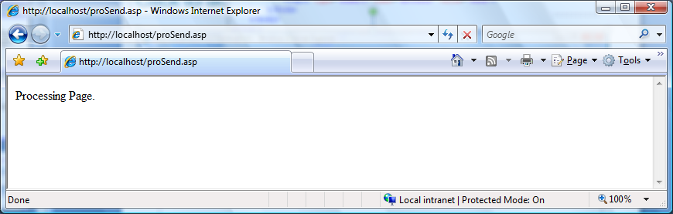

Slide 32
Nội dung
Giới thiệu về Form
Các thành phần của Form
Một số thuộc tính tiện ích của Form và Input
Phân biệt phương thức GET/POST
Thẻ MARQUEE

Slide 33
Thẻ MARQUEE
Dùng để tạo hiệu ứng chữ chạy trên màn hình trình duyệt
Cú pháp
<MARQUEE BEHAVIOR = ALTERNATE | SCROLL | SLIDE DIRECTION = DOWN | LEFT | RIGHT | UP LOOP = int SCROLLAMOUNT=long SCROLLDELAY=long WIDTH = long> Text Text Text </MARQUEE>
Ví dụ
Notes:
The default width of the MARQUEE element is equal to the width of its parent element. When a MARQUEE is in a TD that does not specify a width, you should explicitly set the width of MARQUEE. If neither the MARQUEE nor the TD has a width specified, the marquee is collapsed to a 1-pixel width.
To create a vertically scrolling marquee, set its scrollLeft property to 0. To create a horizontally scrolling marquee, set its scrollTop property to 0, overriding any script setting.
The scrollLeft and scrollTop properties are read-only while the marquee is scrolling. When not scrolling, scrollLeft is read/write for a marquee set to scroll horizontally and scrollTop is read/write for a marquee set to scroll vertically.
This element is available in HTML as of Internet Explorer 3.0, and in script as of Internet Explorer 4.0.
This element is a block element.
This element requires a closing tag.

Slide 34
Tự động chuyển hướng trang web
Tự động chuyển hướng trang web sang trang web khác (URL) sau một khoảng thời gian t (tính theo giây)
Cú pháp
<head>
<META HTTP-EQUIV=“refresh” CONTENT=“t;URL=URL”>
</head>

